Slide 1
KONTRAK KULIAH & PENGANTAR
PROSES INDUSTRI
SESI – 2
Cut Alia Keumala Muda, SKM, MKKK
PRODI KESMAS | FAKULTAS ILMU KESEHATAN

Slide 2
VISI DAN MISI UNIVERSITAS ESA UNGGUL

Slide 3
Materi Sebelum UTS
01. Kontrak dan Konsep Proses Industri
02. Definisi dan Jenis Potensial Hazard Proses Industri
03. Identifikasi, Analisa dan Pengendalian Resiko
04. Kerugian Akibat Kecelakaan dalam Proses Industri
05. Manajemen Keselamatan Proses
06. Bahaya Pada Pernafasan di Industri Kilang
07. Manajemen Mutu Udara di Dalam Ruangan

Slide 4
Materi Setelah UTS
08. Alat Pelindung Diri (APD)
09. Tanggap Darurat
10. Rencana Manajemen Keselamatan
11. Keselamatan di Laboratorium
12. Keselamatan di Konstruksi
13. Keselamatan di Industri Minyak dan Gas Bumi
14. Keselamatan di Industri Kimia

Slide 5
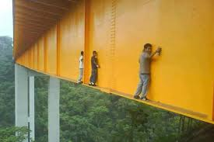
RESIKO
Paduan kemungkinan terjadinya insiden berbahaya atau paparan serta keparahan suatu cedera atau sakit penyakit yang disebabkan oleh kejadian atau paparan tersebut
RESIKO = KEPARAHAN X KEMUNGKINAN

Slide 6
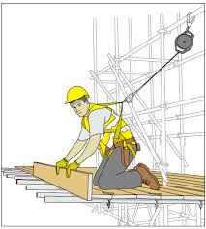
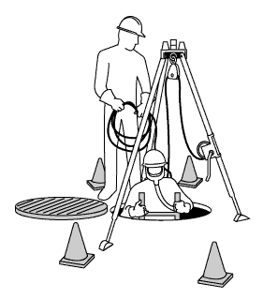
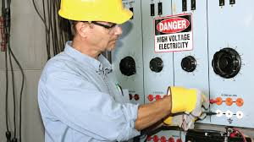
Besarnya resiko menentukan tingkat kendalinya

Slide 7
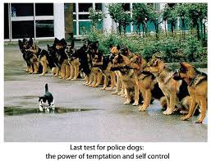
Tingkatan pengendalian resiko – tahap awal
4T - (MBKP)
1 | TERMINATE | Matikan
2 | TOLERATE | Biarkan
3 | TREAT | Kelola
4 | TRANSFER | Pindahkan (ke pihak lain)

Slide 8
Tingkatan pengendalian resiko – tahap lanjut
1
1 | TERMINATE | Matikan
2 | TOLERATE | Biarkan
3 | TREAT | Kelola
4 | TRANSFER | Pindahkan (ke pihak lain)
2
3
1 | Eliminasi | Pilih mana resiko yang dapat dikelola
2 | Substitusi | Ganti dengan bahan atau alat yang lebih aman
3 | Rekayasa | Rekayasa secara teknik (misal: Diisolasi, dipasang pengaman
4 | Administrasi | Terapkan peraturan, pasang rambu atau penanda
5 | Alat Pelindung Diri (APD) | Kenakan APD pada pelaku (misal: helmet, harness, sepatu keselamatan
4
5

Slide 9
TERIMAKASIH

